Slide 1
Taller Emergencia-Urgencia Primer respondiente
Reynel Rivero Flórez

Slide 2
Agenda
Reflexión.
Clasificación de casos de Emergencia y Urgencia.
Primer respondiente.

Slide 3
https://www.youtube.com/watch?v=3Dxj-gg2eDk
://www.youtube.com/watch?v=nYhliYnTIUo
https://www.youtube.com/watch?v=4INwx_tmTKw

Slide 4
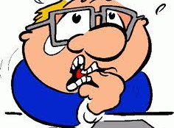
Persona con crisis Nerviosa

Slide 5
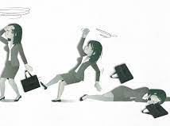
Persona pérdida del conocimiento

Slide 6
Persona con pérdida de sangre

Slide 7
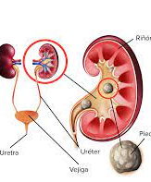
Persona con cólico renal

Slide 8
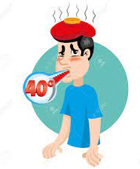
Persona con fiebre

Slide 9
Persona con dolor de garganta

Slide 10
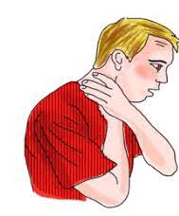
Personas con dificultad respiratoria

Slide 11
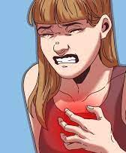
Persona con dolor intenso en el pecho

Slide 12
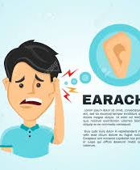
Persona con dolor de oído

Slide 13
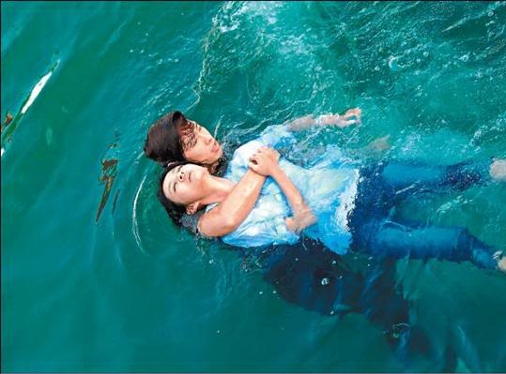
Persona con asfixia por inmersión

Slide 14
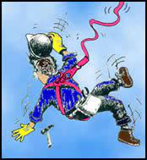
Personas con caídas desde la altura

Slide 15
Persona con dolor de cabeza

Slide 16
Persona con mareos

Slide 17
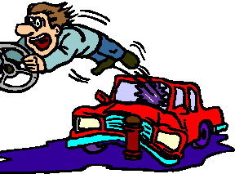
Persona en accidente de tránsito

Slide 18
Persona que sufre una electrocución

Slide 19
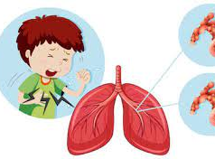
Persona con bronquitis

Slide 20
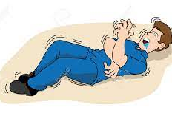
Persona con convulsión

Slide 21
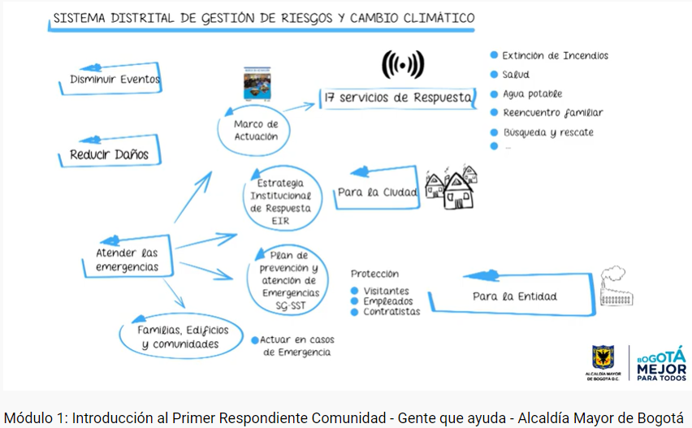
Papel del primer respondiente
https://www.youtube.com/watch?v=J4mDxdKaLRw

Slide 22
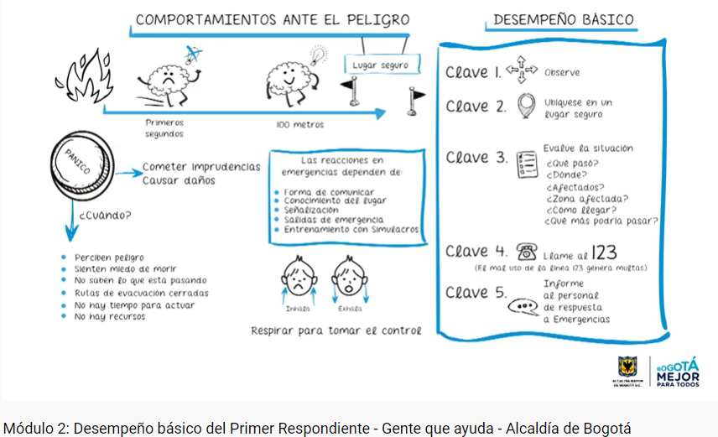
Desempeño básico del primer Respondiente
https://www.youtube.com/watch?v=lUFCStQp8Yw

Slide 23
PRIMEROS AUXILIOS

